Slide 1
Memory Management In OS (1)
IT융합공학부 사이버보안트랙 윤세영
유투브 주소: https://youtu.be/1WPt0IM1s4A

Slide 2
메모리 관리
메모리 관리란, 프로세스들을 위해 메모리를 할당하거나 제거하고, 보호하는 것과 같은 활동을 하는 것이다.
디스크에 있는 프로그램을 실행하려면, 먼저 메모리에 적재 후 메모리 관리자가 예약된 메모리를 할당해준다.
다중 프로그래밍 시스템에서 여러 프로세스가 메모리에 상주할 수 있도록 운영체제가 동적으로 메모리를 세분화 한다.

Slide 3
메모리 관리
반입(Fetch) : 디스크에서 메모리로 프로세스 반입 시기 결정하는 것
- 요구 반입 : 운영체제나 시스템 프로그램, 사용자 프로그램 등 참조 요청에 따라 다음에 실행 할 프로세스를 메모리에 적재하는 오래된 방법
- 예상 반입(선반입) : 시스템의 요청을 미리 예측하여 메모리에 적재하는 방법
배치(Placement) : 디스크에서 반입한 프로세스를 메모리 어느 위치에 저장할 것인지 결정
대치(Replacement) : 메모리가 충분하지 않을 때 현재 메모리에 적재된 프로세스 중 제거할 프로세스를 결정하는 교체 방법

Slide 4
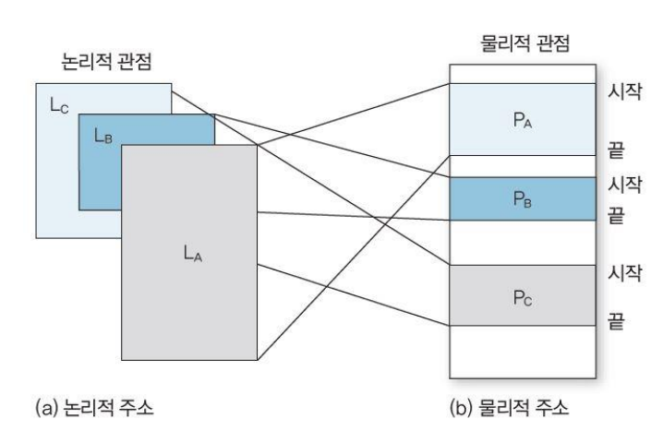
메모리의 구조

Slide 5
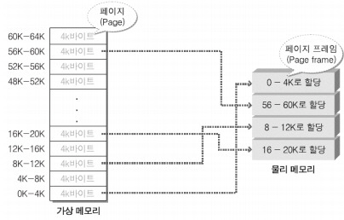
매핑이란?
논리적 주소(혹은 가상 주소)와 물리적 주소의 연결

Slide 6
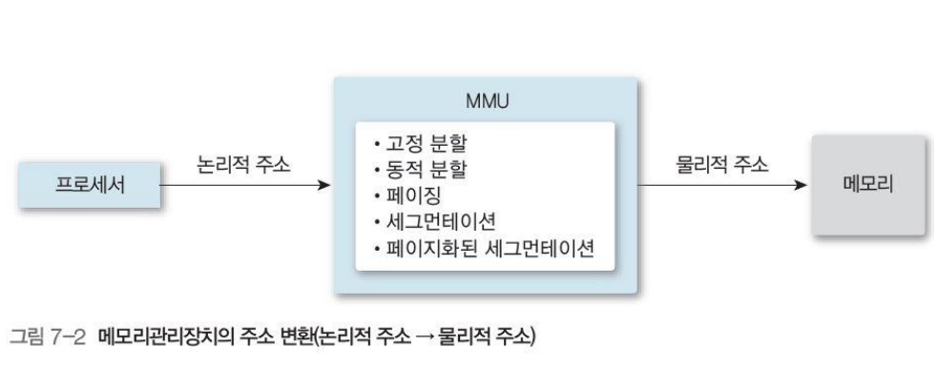
메모리 장치의 주소 변환

Slide 7
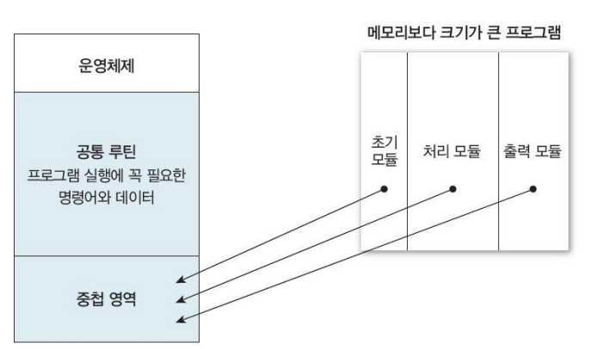
중첩(Overlay)
실행하려는 프로그램이 메모리보다 클 때는 당장 필요하지 않은 프로그램의 일부는 Overlay 영역으로 설정 가능.
운영체제 영역과 메모리의 일부 영역에는 프로그램 실행에 꼭 필요한 명령어와 데이터만 저장, 나머지 중첩 영역에는 필요할 때 호출하는 적재방법

Slide 8
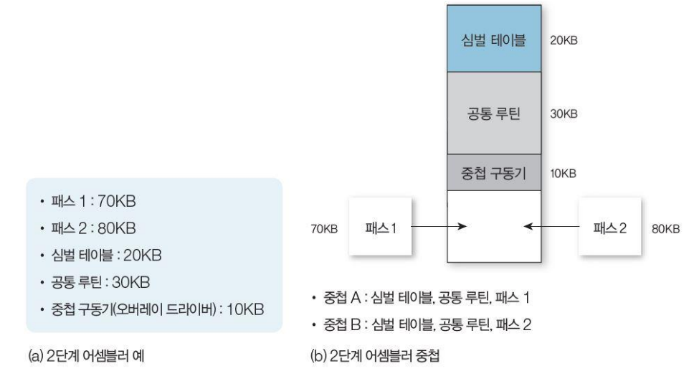
중첩(Overlay) 예

Slide 9
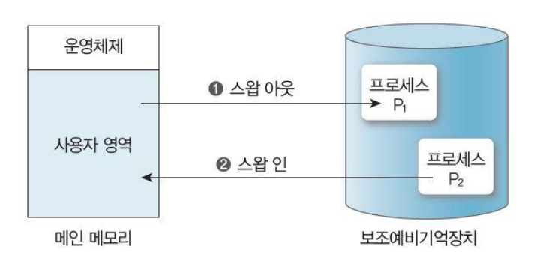
Swapping
프로세서 할당이 끝나고 수행 완료 된 프로세스는 보조기억장치로 보내고(스왑 아웃), 새롭게 시작하는 프로세스는 메모리에 적재(스왑 인). 프로세스는 메모리에 있어야 수행되므로 일시적으로 디스크로 이동했다가 메모리로 돌아와 다시 수행 가능

Slide 10
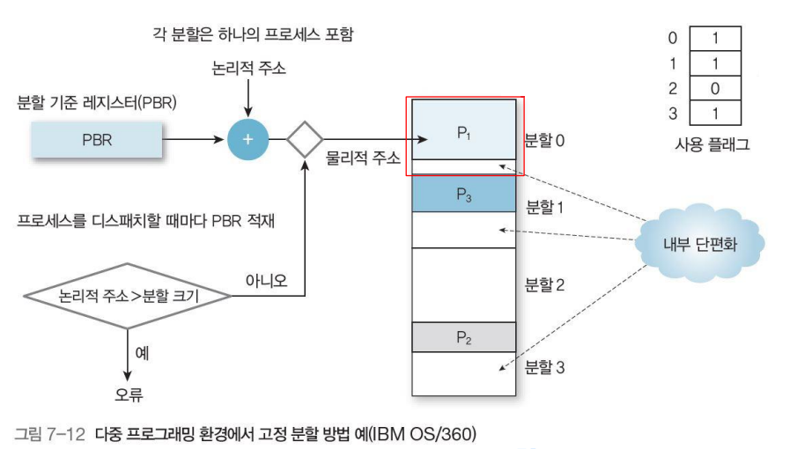
연속 메모리 할당 - 다중 프로그래밍 환경에서 할당
고정 분할 방법
<고정된 크기>

Slide 11
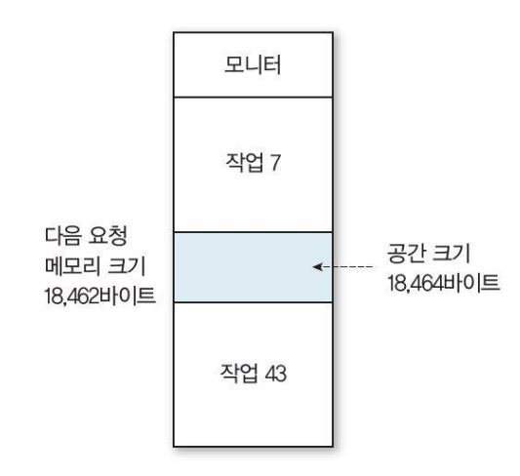
연속 메모리 할당 - 다중 프로그래밍 환경에서 할당
고정 분할 방법
내부 단편화란?

Slide 12
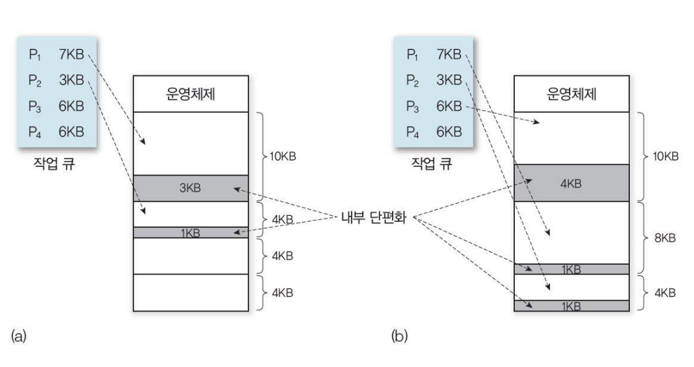
연속 메모리 할당 - 다중 프로그래밍 환경에서 할당
고정 분할 방법에서 분할 크기에 따른 내부 단편화의 변화

Slide 13
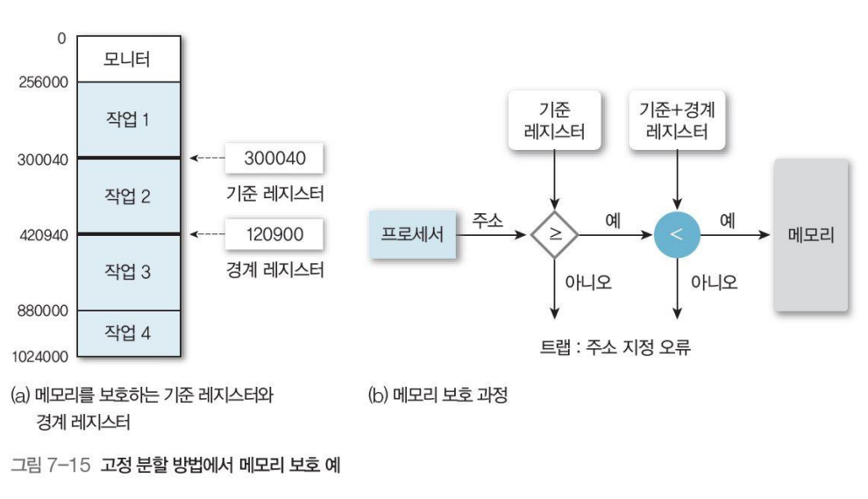
연속 메모리 할당 - 다중 프로그래밍 환경에서 할당
고정 분할 방법에서 메모리 보호 예

Slide 14
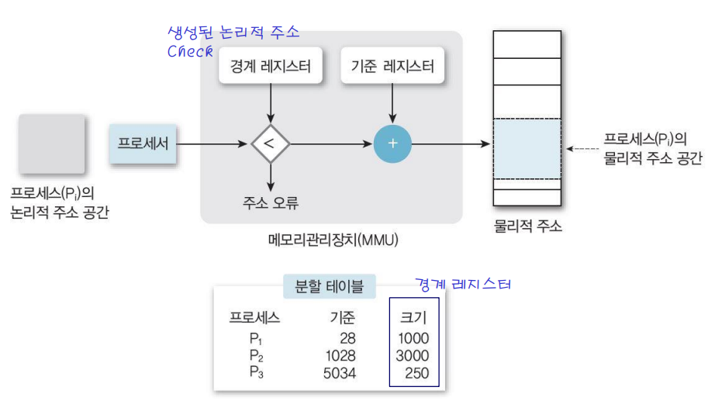
연속 메모리 할당 - 다중 프로그래밍 환경에서 할당
가변 분할 방법
고정된 경계를 없애고 각 프로세스가 필요한 만큼 메모리 할당

Slide 15
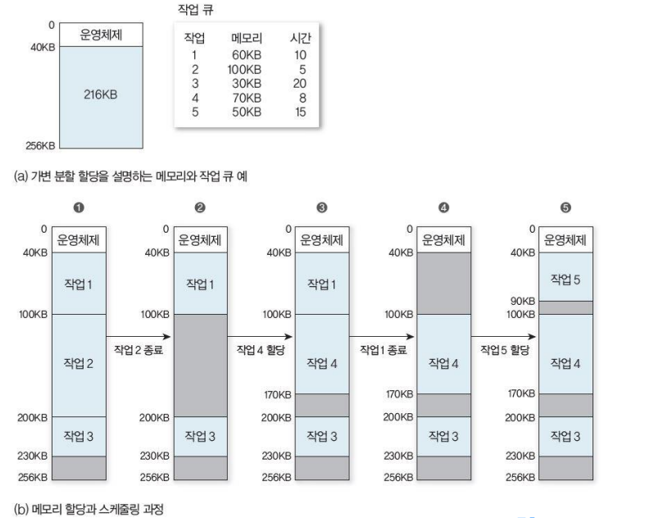
연속 메모리 할당 - 다중 프로그래밍 환경에서 할당
가변 분할 방법의 예

Slide 16
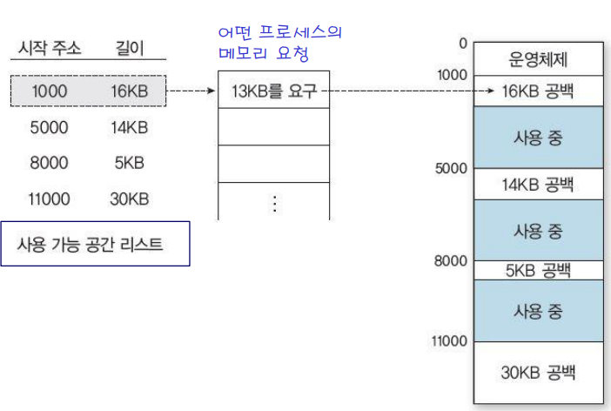
연속 메모리 할당 - 다중 프로그래밍 환경에서 할당
가변 분할 방법
- 최초 적합 방법

Slide 17
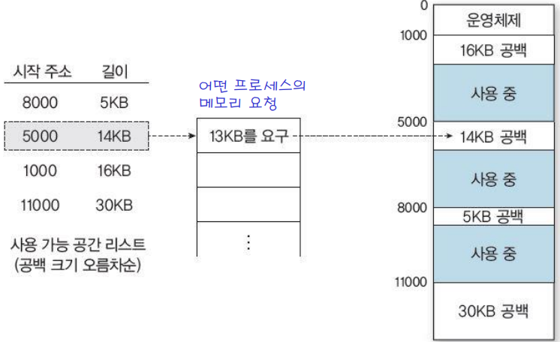
연속 메모리 할당 - 다중 프로그래밍 환경에서 할당
가변 분할 방법
- 최적 적합 방법

Slide 18
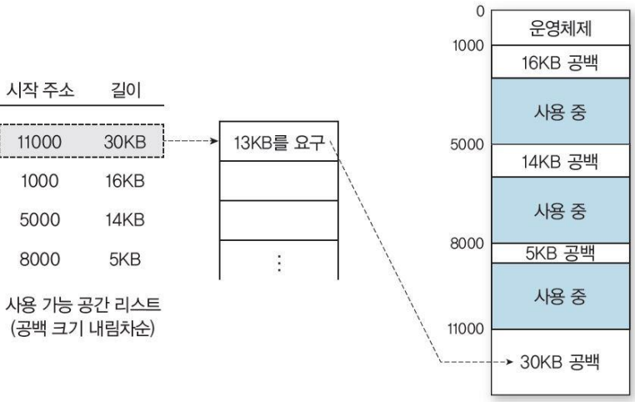
연속 메모리 할당 - 다중 프로그래밍 환경에서 할당
가변 분할 방법
- 최악 적합 방법

Slide 19
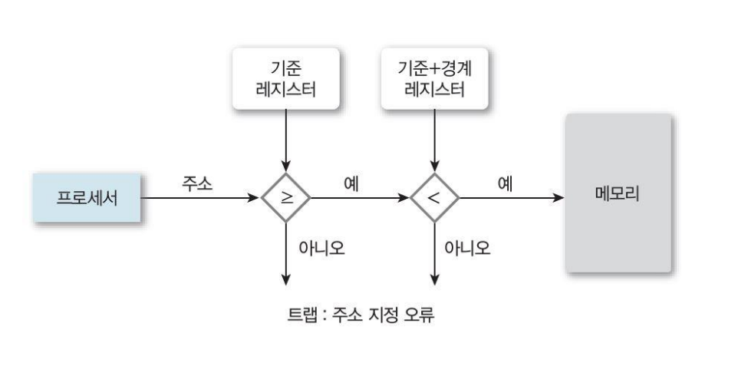
연속 메모리 할당 - 다중 프로그래밍 환경에서 할당
가변 분할 방법에서 메모리를 보호하는 과정

